Slide 1
双十一入库准点专场培训

Slide 2
培训小贴士
请您务必使用规范的登录名“店铺名称+姓名&旺旺名”，否则将被踢出
请检查您的耳机、音响等音频设备
请准备好纸笔记录讲课中的重点及疑问点，“答疑”环节提出
课程结束后的“答疑”环节，请切勿刷屏
课程中学到的方法，课后应马上运用实践

Slide 3
第一部分
预约入库

Slide 4
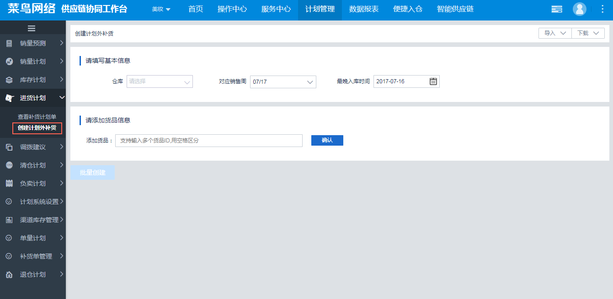
一、自动流转预约入库
创建补货单：计划管理—>进货计划—>创建计划外补货。
注：目前只有手机商家走菜鸟BMS计划管理，其他都走天猫协同平台（详见天猫预约入库统筹培训）。

Slide 5
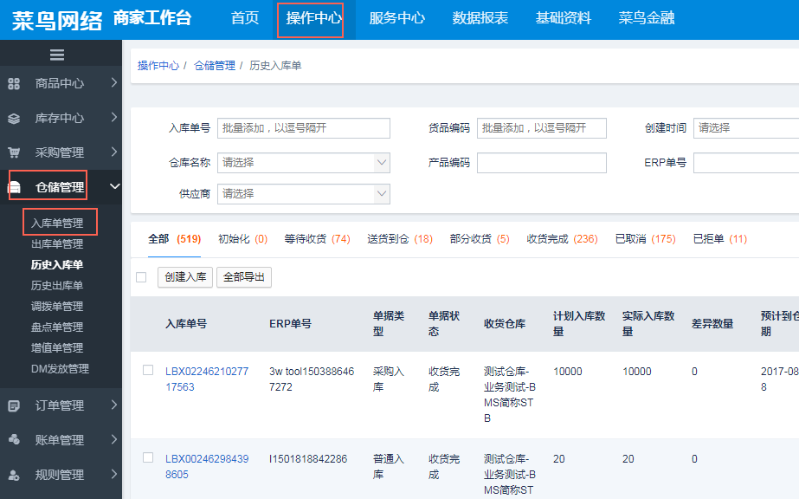
路径：创建入库单:操作中心-仓储管理-入库单管理
补货计划审核通过后，商家去操作预约入库；
路径：操作中心-仓储管理-预约入库，先去操作预约入库里的时间和数量，填写信息。
再去入库单管理里面查看创建好的入库单，根据入库单信息去送货。

Slide 6
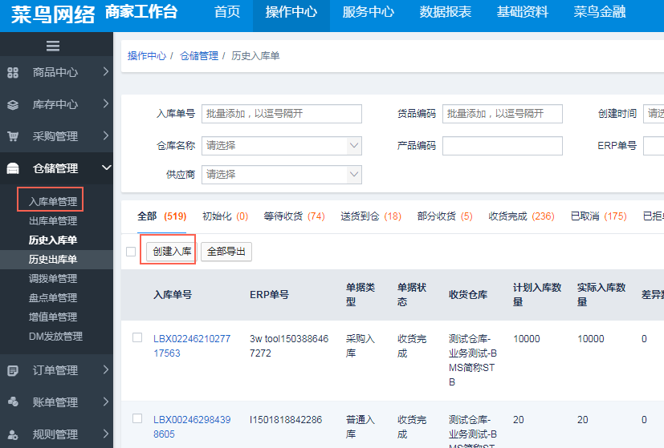
二、非自动流转商家预约入库
路径：操作中心-仓储管理-入库单管理-创建入库

Slide 7
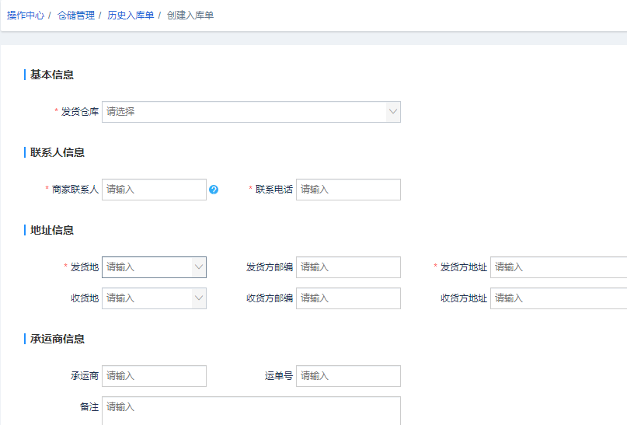
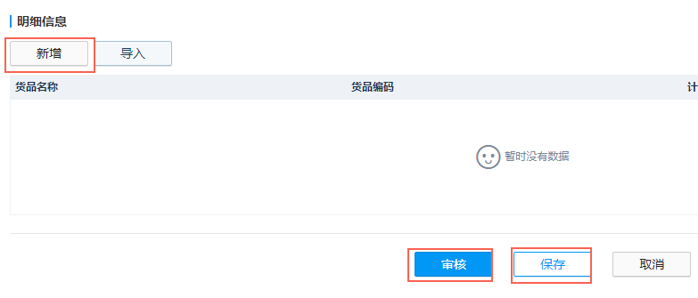
注意：先保存再审核，不审核是不会下发到仓库的。

Slide 8
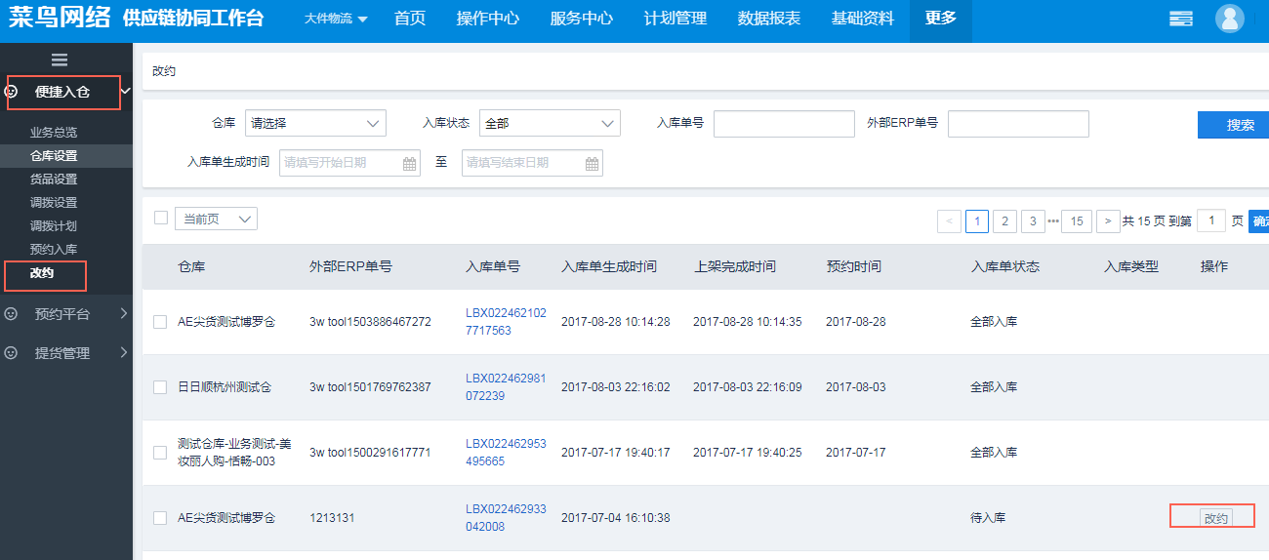
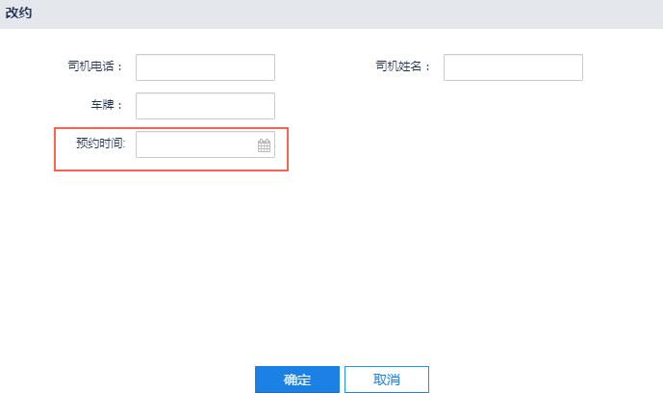
改约
路径：BMS-更多-便捷入仓-改约（没有便捷入仓按钮的需要联系招商小二开通）
注：第一次【改约】相当于预约到仓时间，下一次【改约】才是真正的修改到仓时间。

Slide 9
三、送货入库
预约入库规则说明
1、预约入库：制作普通入库单，【改约】功能预约到仓时间，同时操作仓库才能收到商家的预约入库指令。预约入库单生成后商家一直未送货到仓，该预约入库单在15天后失效，自动关闭该预约入库单。 2、商家可预约件数或可预约立方：取剩余收货能力和剩余库容的最小值。故可能存在没有收货能力及库容的情况，建议商家尽早预约。 3、【改约】功能：第一次【改约】相当于预约到仓时间，下一次【改约】才是真正的修改到仓时间。 4、改约次数：系统不限制改约的次数，只有满足可预约时间和可预约收货能力和库容的要求即可。当天16点前可以改约次日及之后的时间；当天16点后只能改约隔日及之后的时间，不支持商家改约到当天。 以上需注意点： 1、线上预约：最晚需要到仓前一天18:00前预约到仓时间。 2、收货时间：上午9:00~11:30，下午13:00~17:00； 4、商户使用快递公司未按约定时间送货：早到，需等到与仓约定的时间；晚到，仓库会拒收。 5、到仓登记：仓库会按照到仓登记先后顺序安排收货，请商家务必让司机到仓后第一时间做到仓登记； 6、仓库收货：仓库按入库单收货，如果存在一个预约入库单分多个车辆送货，商家必须让司机在当地集合后一起送到仓库，否者存在部分商品无法入库的情况。

Slide 10
收货流程
物流送货
快递送货
准时到
按预约时间准时到仓库
准时到
按预约时间准时到仓库
登记
进行到货登记
快递签收
仓库对来货进行签收
排队等待
按照仓库要求进行排队等待
清点货物
当面清点，按照入库验收标准对商品抽检
清点货物
当面清点，按照入库验收标准对商品抽检
仓库在系统内进行收货
系统收货
系统收货
仓库在系统内进行收货
单据签字
打印验收单据，双方签字盖章
单据签字
打印验收单据，双方签字盖章

Slide 11
（1）收货时间：上午9:00～下午17:00；
（2）卖家当天到货的，仓库将在24小时内完成收货上架；
（3）卖家T+/-1（T为卖家在系统中约定的到货时间）到货的，仓库将在48小时内完成收货上架；
（4）卖家在T+/-N（N>=2）到货的，仓库拒收，商家改约，实际收货时间以双方更改后确认的收货时间为准。
（5）如因卖家未预约，或者预约后未按指定的到货时间到货导致收货延迟，仓库不承担任何责任。
（6）以上，在大促期间可能另行约定。
收货流程-仓库收货时间

Slide 12
第二部分
为什么关注准点率

Slide 13
怎么理解准点率
预约准点件数占比——证明供应链能力和健康度的指标，也是老板放不放心的指标；
预约了没送货算不算？——浪费行为最可耻，道德上谴责，操作上惩罚！
T±1算不算？——不算，如果你家钱多也不怕卖断货，那无所谓！
为什么关注准点率
安全：准时甚至提前完成备货计划最安全，大促都在抢资源明天怎么样谁知道？
省钱：早晚点=浪费钱，你自己想想你一个月浪费的钱够不够老板另觅”新欢”？
不烦：你不烦小二求情开绿灯，小二不苦口婆心烦你（老板）；
锻炼：你有多少次机会向你老板证明岗位的重要性？有多少次团队拉练的机会？
总之双十一抢货位的重要性=会场坑位=营销策略，卖断货了谈什么赚钱？

Slide 14
第三部分
不准点“十宗罪”
Notes:
我什么做这件事——风险&意义
目前商家常见问题、难处
解决方案
常规方案
小窍门
必杀技：邮件追杀，在线培训，现场培训（经理级别），现场办公

Slide 15
不准点“十宗罪”
76%
48%
22%
给你建议
内部协同
积极挽救
计划没做好
干线合作差
对规则不了解
对T±1的错误理解
送货不规范导致拒收
不可抗逆——天灾人祸
工厂出货没有规划
干线拼车不可控
Notes:
计划没做好——没有全链路协同，只有计划没有跟踪——态度or能力
工厂出货没有规划——全链路第一个环节，需要从公司层面协调资源
干线合作差——时效不保，信息不畅，质量不行——干线“没准儿”，那双十一没准儿你就被坑了；
干线拼车不可控——成本控制和合作加强两步走
对规则不了解
对T±1的错误理解
送货不规范导致拒收
不可抗逆——天灾人祸

Slide 16
第四部分
重点介绍下拒收场景
Notes:
我什么做这件事——风险&意义
目前商家常见问题、难处
解决方案
常规方案
小窍门
必杀技：邮件追杀，在线培训，现场培训（经理级别），现场办公

Slide 17
1、不规范被拒收
拒收！！Why？
操作不规范
商品问题
系统、入库单相关
与规定冲突
1、危险品、违禁品
2、禁售品：国家&阿里巴巴交易平台
1、系统中没有相应入库单；
2、货品实物和入库单不一致(品&数量)；
3、系统中没有维护该产品基础信息；
4、SN问题：审核异常or规则异常；
注：sn一定要审核通过之后再创建入库单；
商品品质
1、有效期不符合协议约定的货品
尺寸重量不符
货品相关
1、小件仓：重量≤30kg，单边≤1.2米，三边之和≤1.8米；
1、不同SKU混放
2、货品未通过外观检验；
3、进口货品没有中文标签；
4、必须的证明文件不齐备。
拒收
Notes:
？？？
sn

Slide 18
装箱、送货 ---- 入库单、装箱标准、多sku混箱、签收交接
装箱要这样：
1、入库单：
（1）sku限制：一入库单sku数≤50个（服装类货品不超过200种），；
（2）数量一致：实物信息、纸质装箱清单、电子版装箱清单需一致；
2、装箱：
（1）尺寸：单边≤1.2m，边长之和小于1.8m；
（2）重量：≤30kg；
（3）箱号注明：一入库单对应多箱时，需标明箱号，如2/4，代表这张入库单共4个箱子，这是其中第2箱；
（4）标箱不混装：单个SKU不混装（尾箱除外）；单个SKU箱集中堆放；多批次/多保质期不混装；
（5）尾箱混装要标明：尾箱如需混装SKU，数量不能超过20个。每种单独的SKU都应该独立包装，并在每个独立包装和外箱上做清晰的标识。
3、增值服务：线上提交。（特别注意卸货的增值服务需要提前下发）
送货要这样：
1、装车要求：按SKU、入库单集中堆放，易于卸货分类；
2、信息同步司机：如仓库地址、联系人等；
3、送货交接：仓库默认司机/送货人为商家代表；
（1）仓库收货时间：上午9:00～11:30；下午13:00～17:00；
（2）送货到仓流程：先登记，后排队；
（3）签收要求：当面清点交接，物流司机默认是商家代表，签收底单具法律效力。
（4）签收标准：参见商家合同附件一：“1.1.1.2收货、上架服务”。(必要的情况下可以携带多余的外包装箱更换，防止拒收）

Slide 19
3、收货质检
货物清点（sku）
货物质检（15%）
不合格≤1%
yes
合格品
收货
不合格品
拒收退回
收货质检
NO
全检
yes
1、操作：商家，在bms系统，下发“全检”增值服务
2、责任：因商家“全检”导致的“收货上架不及时”，在免责范畴。
NO
拒收退回
收入→（商家出菜鸟免责声明）

Slide 20
第五部分
怎么做

Slide 21
循环跟进法
高层推动，全链路协同，按照统一的标准执行
制定严格的进度节奏（参考计划团队的节奏），每周复盘
表格循环跟进法：T-1 & T & 未来一周
未来一周：每天review订单预计到货时间，全链路信息协同；异常排查；提前改约取消；
T：确定当天到货量，排查异常及时补救，校验前期收集的信息准确性；
T-1：原因排查，问题跟进，推动优化；

Slide 22
常见FAQ：
1、通过盘点提前发现不准点，怎么办？
改约或者重新预约，必要的时候提前至少2天取消无用预约单；
2、担心取消了没有单据，就算迟到了也不取消，会不会有处罚?
负卖等特殊活动机会取消，统筹审核收窄
3、想改约没有库容怎么办?
没有官方答复，但是有商家互换的情况，你可以学习！
4、紧急情况需要协调怎么办？
合理的需求，可以联系Pm和ka单独沟通协调；
5、臣妾就是做不到，怎么办?
1）无改善邮件追杀贵司大老板；
2）低于平均值，每次全程参与在线培训并考试；
3）低于行业平均值10%的重点商家，经理级别以上负责人杭州现场培训；
4）低于行业平均值20%的重点商家，经理级别以上负责人杭州现场办公直至备货结束；
5）绿色通道，特殊活动报名机会丧失；
Notes:
我什么做这件事——风险&意义
目前商家常见问题、难处
解决方案
常规方案
小窍门
必杀技：邮件追杀，在线培训，现场培训（经理级别），现场办公

Slide 23
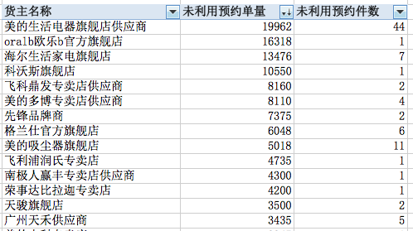
统筹前10天，总共有17w预约库容被浪费
Notes:
我什么做这件事——风险&意义
目前商家常见问题、难处
解决方案
常规方案
小窍门
必杀技：邮件追杀，在线培训，现场培训（经理级别），现场办公

Slide 24
Thank you
for
your valuable time

